Slide 1
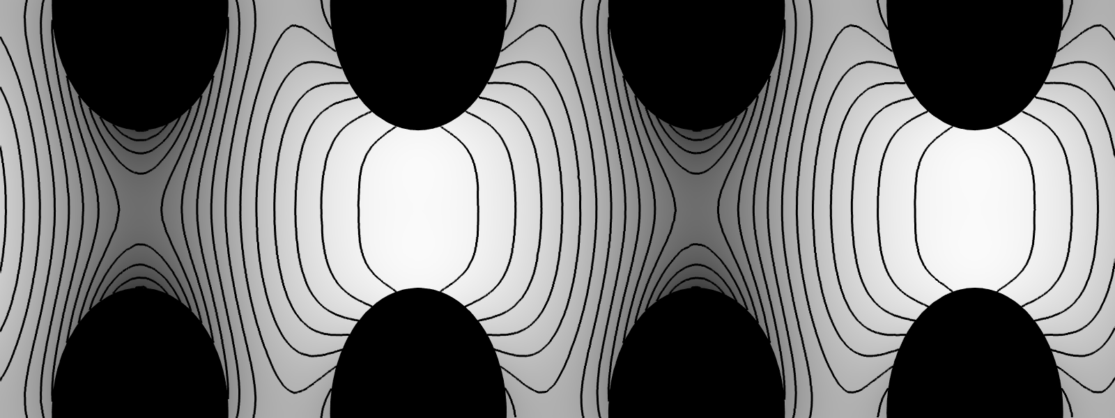
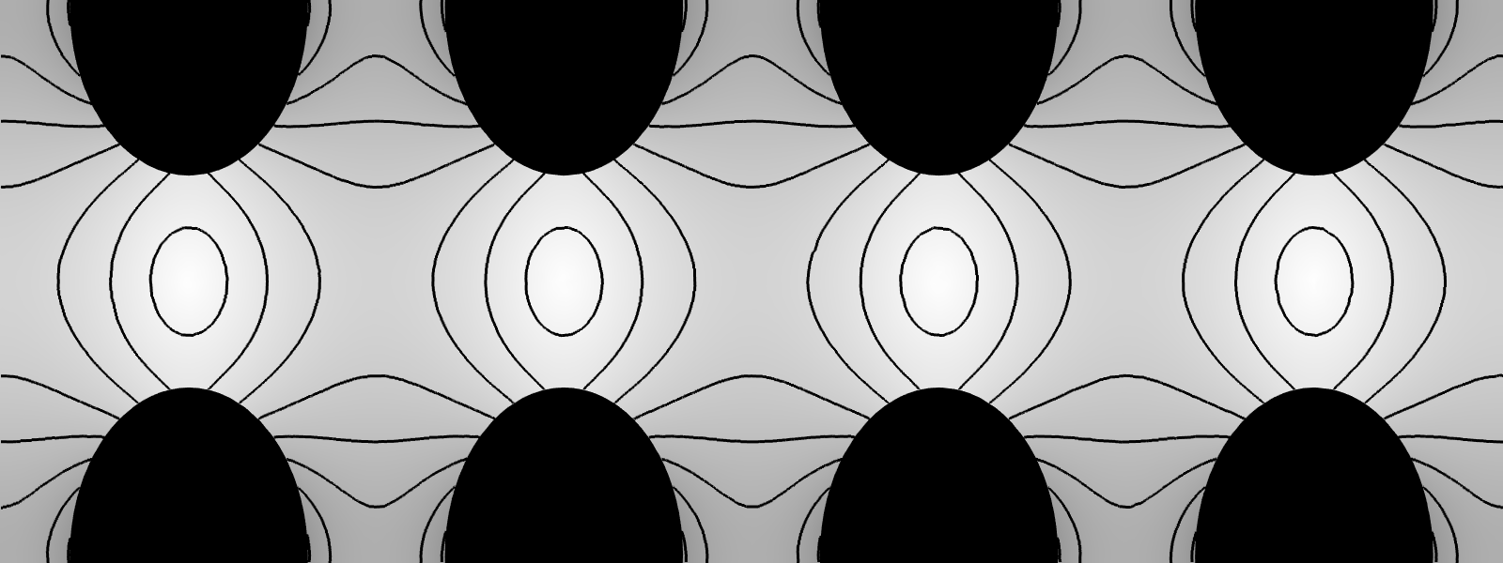
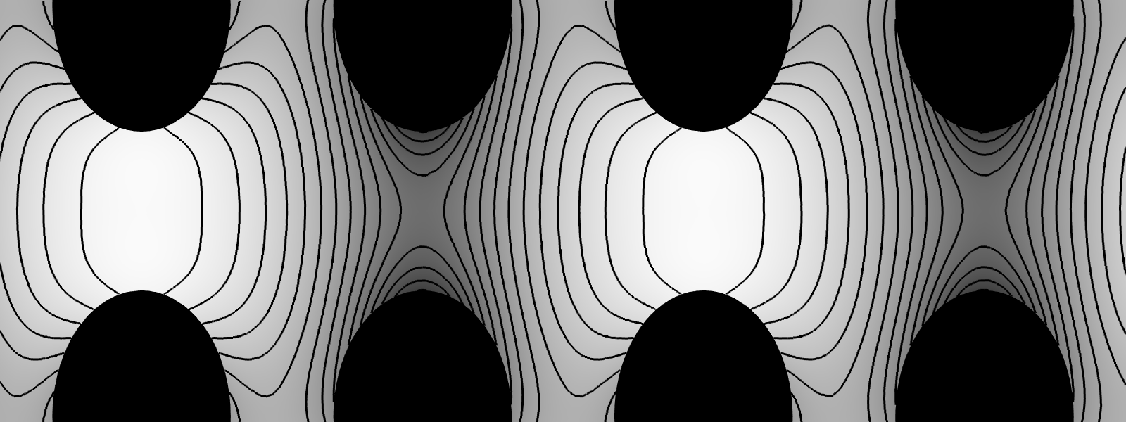
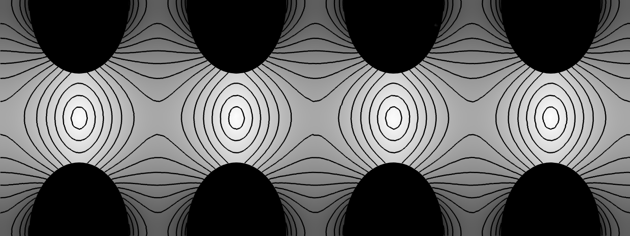
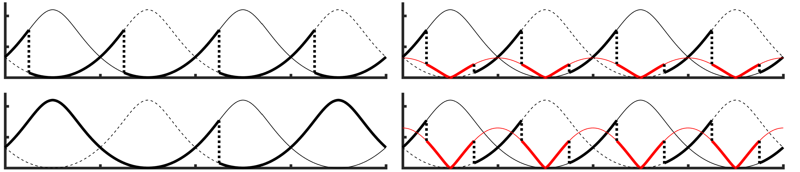
4
+
+
+
+
140
2
Distance (mm)
A
B
120
0
-2
100
—
—
+
+
E-Field Norm (kV/cm)
-4
80
4
+
+
+
—
+
—
60
2
Distance (mm)
A'
C
40
0
-2
20
—
—
+
—
+
—
-4
0
0
5
10
15
20
0
5
10
15
20
100
S=1
SF
A'
A
A'
50
A'
A
A'
A
B
B
B
B
A
A'
0
E-Field Norm (kV/cm)
B/C
100
S=3
VSF
Active
A'
A
A'
50
A
A'
C
C
C
C
0
0
5
10
15
20
0
5
10
15
20
Distance (mm)
Distance (mm)

Slide 2
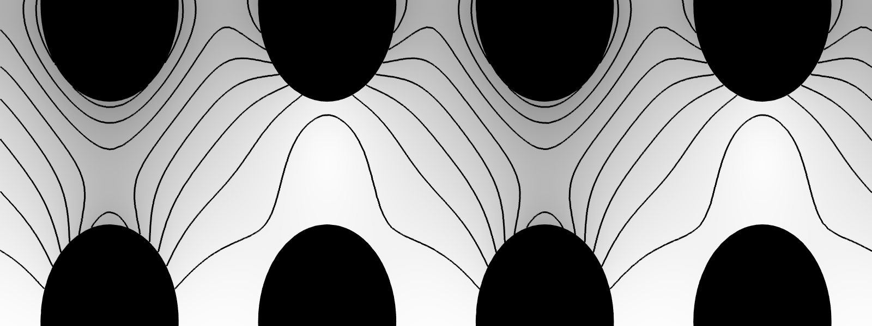
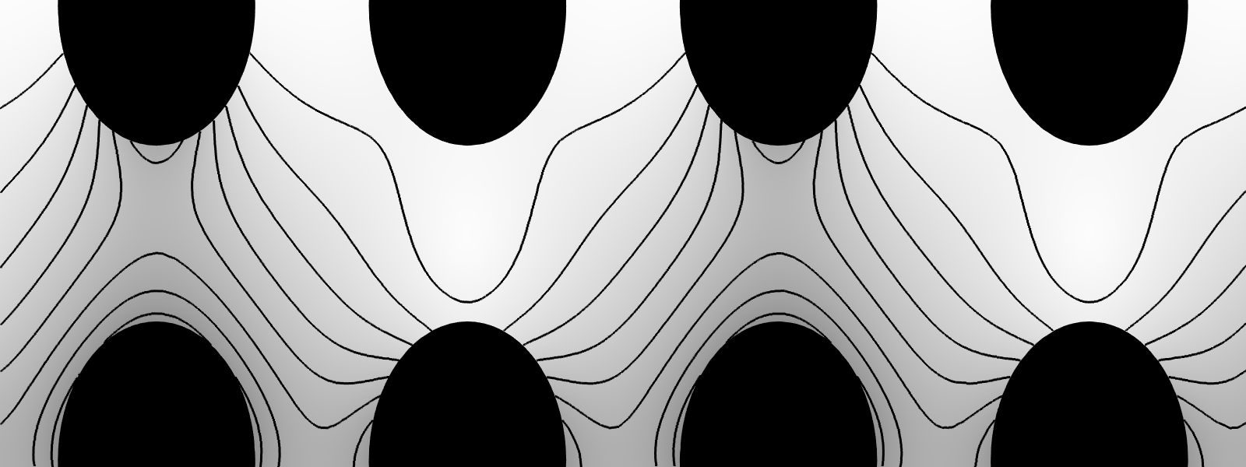
4
+
+
140
2
Distance (mm)
D
120
0
-2
100
+
+
E-Field Norm (kV/cm)
-4
80
4
+
—
+
—
60
2
Distance (mm)
0
E
40
-2
20
+
—
+
—
-4
0
0
5
10
15
20
A
S=1
|E| (kV/cm)
100
F
A'
A'
A
A'
A'
A
A'
A
50
E'
E
D'
D
B/C
Active
0
S=3
0
5
10
15
20
VSF
A'
A
A'
Distance (mm)
A
A'
C
C
C
C
0
5
10
15
20
Distance (mm)

